Slide 1

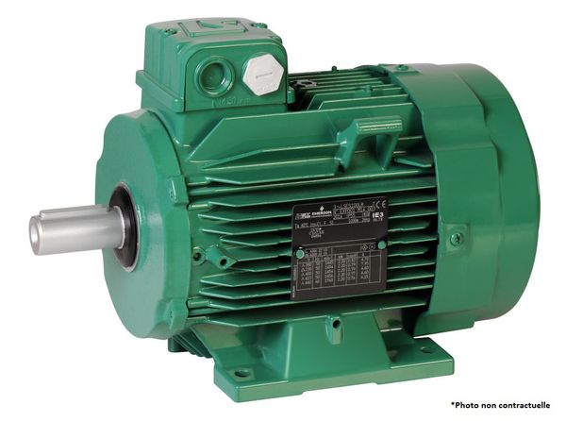
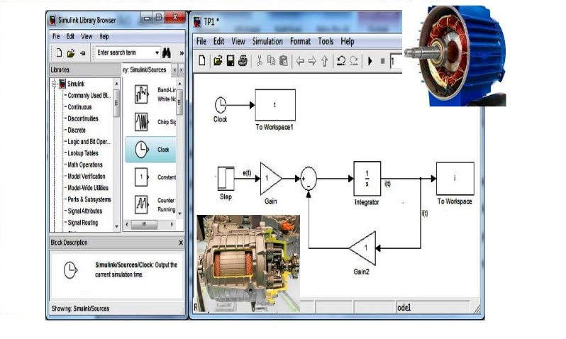
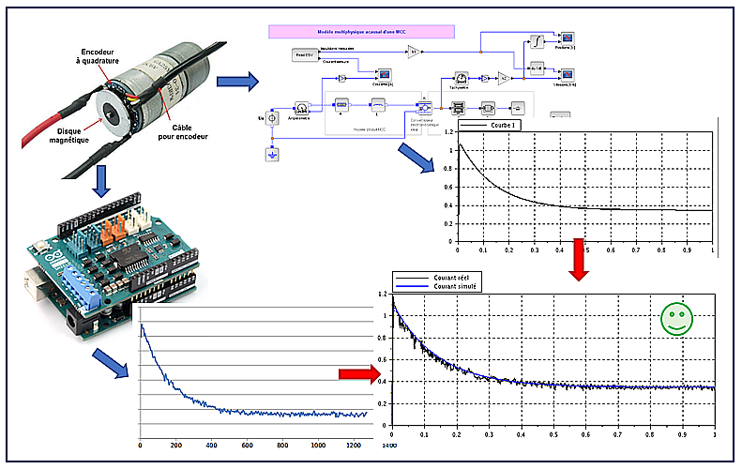
Centre Universitaire Abdelhafidh Boussouf-MILA
Département de GM-ELM
1re Année Master ELM
Modélisation et simulation des machines électriques
Année Universitaire: 2024-2025 Dr. HIMOUR Kamal

Slide 2
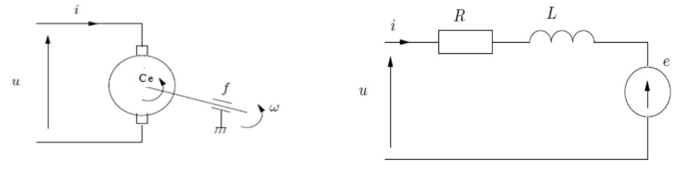
Chapitre III: Modélisation et simulation des M.C.C
I.1. Description du moteur à C.C
Un moteur à courant continu (MCC) est un dispositif électromécanique qui convertit une énergie électrique d’entrée en énergie mécanique.
L’énergie électrique est apportée par un convertisseur de puissance qui alimente le bobinage disposé sur l’induit mobile (rotor).

Slide 3
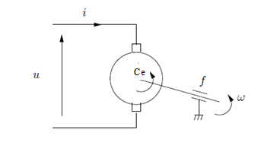
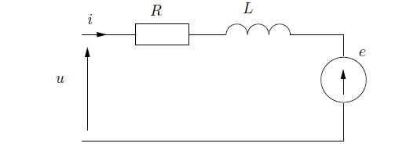


Chapitre III: Modélisation et simulation des M.C.C
I.2. Modélisation du moteur à C.C
Le MCC étant un système électromécanique, les équations dynamiques résultent de la combinaison des modélisations mécanique et électrique du moteur,
R : résistance de l’induit du moteur. L : son inductance.
La force électromotrice, qui est proportionnelle à la vitesse de rotation du rotor

Slide 4
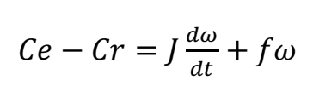

Chapitre III: Modélisation et simulation des M.C.C
I.2. Modélisation du moteur à C.C
Pour la partie mécanique, on applique le principe fondamental de la dynamique autour de l’axe de rotation.
Ce: Couple moteur, f: Coefficient de frottement visqueut, Cr: Couple résistant,
J: Moment d’inertie du rotor
Le couple Ce est proportionnel au courant de l’induit i
En règle générale les coefficients ke et km sont si proches qu’il est raisonnable de les considérer égaux, en posant K = ke=km,

Slide 5



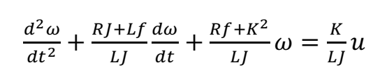
Chapitre III: Modélisation et simulation des M.C.C
I.2. Modélisation du moteur à C.C
En dérivant
Par combinaison des équations précédentes:
Cette équation différentielle relie ω et u par l’intermédiaire des paramètres constants dans le temps. C’est d’une équation différentielle linéaire à coefficients constants d’ordre 2

Slide 6
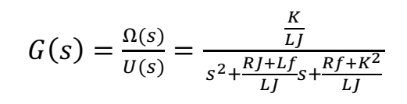


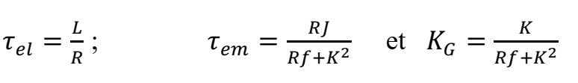
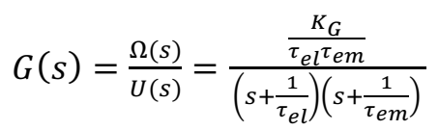
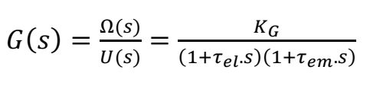
Chapitre III: Modélisation et simulation des M.C.C
I.2. Modélisation du moteur à C.C
La fonction de transfert du MCC s’écrit:
le numérateur :
le dénominateur :

Slide 7

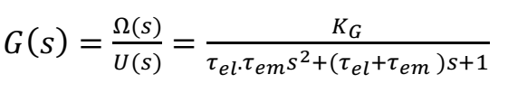
Chapitre III: Modélisation et simulation des M.C.C
I.2. Modélisation du moteur à C.C
le MCC possède donc deux pôles :
associés à deux constantes de temps, avec p2 pôle dominant (réponse lente) :
τel : constante de temps électrique.
τem :constante de temps électromécanique. (D’autant plus grande que l’inertie J est grande).
KG est le gain statique du MCC.
En général, la partie électromécanique réagit moins vite que la partie électrique et on a :τel ≥ τem Sous forme développée,

Slide 8


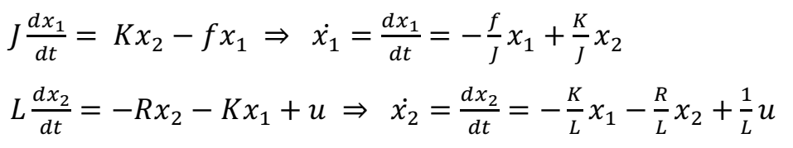
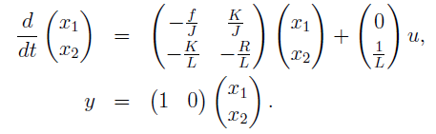
Chapitre III: Modélisation et simulation des M.C.C
I.3. Modèle d’état du M. C.C
On peut facilement déterminer un modèle d’état du MCC.
L’entrée du système est la tension d’induit u et sa sortie la vitesse de rotation ω du rotor.
On choisit deux variables indépendantes du système : la vitesse de rotation x1= ω et le courant d’induit x2= i.
(Equation électrique)
(Equation mécanique)
D’où la représentation d’état:

Slide 9
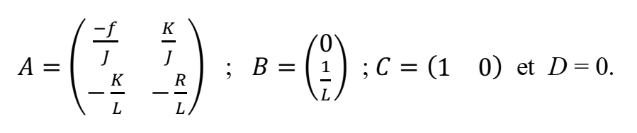
Chapitre III: Modélisation et simulation des M.C.C
I.4. Passage du modèle d’état à l’équation de transfert

Slide 10
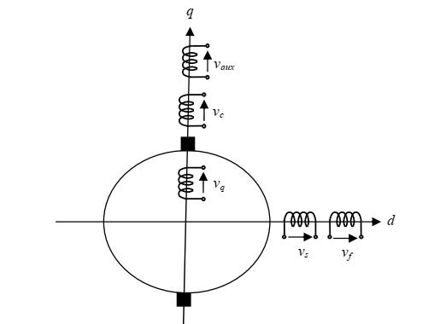
Chapitre III: Modélisation et simulation des M.C.C
II. Modèle de la M.C.C sur les axes (d,q)
La MCC, supposée bipolaire , comporte :
- Au stator, suivant l’axe d, deux enroulements inducteurs série et shunt représentés par les indices respectivement s et f ;
- Au rotor, suivant l’axe q, un enroulement d’induit, un enroulement auxiliaire et un enroulement de compensation représentés par les indices respectivement a, aux et c
Les pôles auxiliaires et de commutation produisent une f.é.m. de signe opposé de sorte qu’elle annule l’effet de la réaction magnétique d’induit et la f.é.m. qui cause les étincelles. Ces enroulements sont placés en série avec l’enroulement de l’induit par rapport à l’axe q

Slide 11
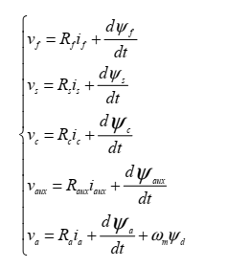
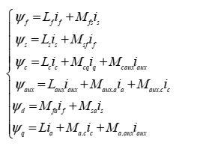
Chapitre III: Modélisation et simulation des M.C.C
II. Modèle de la M.C.C sur les axes (d,q)
Equation des tensions
Pour le fonctionnement en moteur selon les axes (d,q):
Equation aux flux

Slide 12
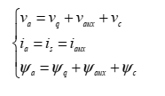
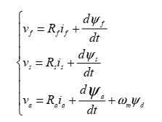
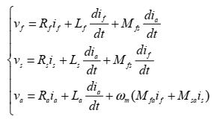
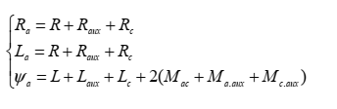
Chapitre III: Modélisation et simulation des M.C.C
II. Modèle de la M.C.C sur les axes (d,q)
Les équations précédentes peuvent être réduite en considérant la tension et le flux total aux bornes du circuit d’induit et l’emplacement série de ces enroulements. On peut donc écrire :
On obtient finalement :
Avec :

Slide 13


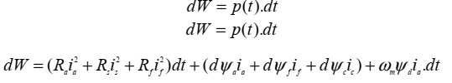

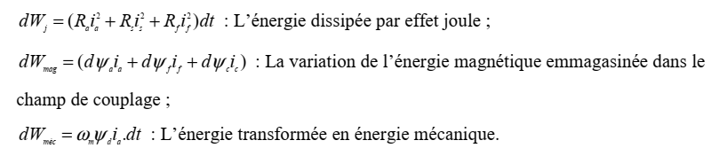
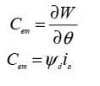

Chapitre III: Modélisation et simulation des M.C.C
III. Expression du couple électromagnétique
La puissance électrique instantanée du MCC:
ou encore :
L'énergie absorbée par la MCC pendant un intervalle de temps :
Le couple électromécanique est donnée par :

Slide 14

Chapitre III: Modélisation et simulation des M.C.C
IV. Equation mécanique
L'étude des régimes transitoires fait intervenir également l'équation de mouvement avec celles des tensions, courants et flux.
Où :
Cem : Le couple électromagnétique de la machine ;
Cr : Le couple résistant (statique) à l’arbre de la machine ;
J : Le moment d’inertie ;
Kf : le coefficient de frottement ;
Ωm : La vitesse électrique du rotor
p : le nombre de paires de pôles.

Slide 15
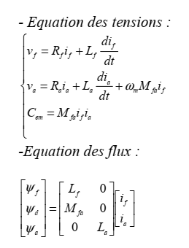
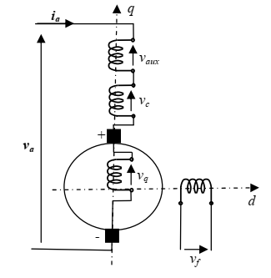
Chapitre III: Modélisation et simulation des M.C.C
V. Application de la théorie généralisée aux divers modes d’excitation
Fonctionnement en Moteur Moteur à excitation séparée

Slide 16
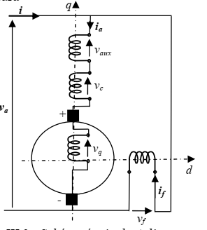
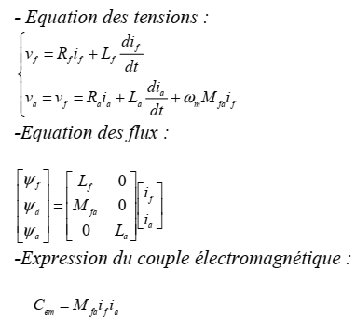
Chapitre III: Modélisation et simulation des M.C.C
V. Application de la théorie généralisée aux divers modes d’excitation
Fonctionnement en Moteur Moteur à excitation shunt
va = vf et = i a + if

Slide 17
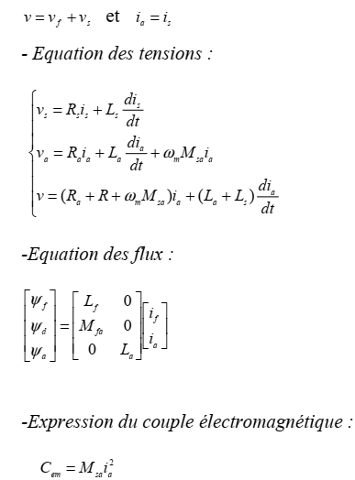
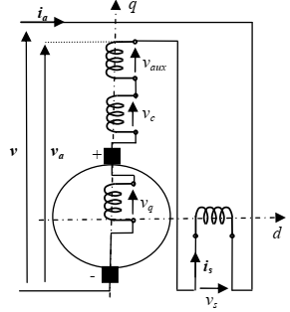
Chapitre III: Modélisation et simulation des M.C.C
V. Application de la théorie généralisée aux divers modes d’excitation
Fonctionnement en Moteur Moteur à excitation série

Slide 18
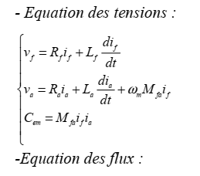
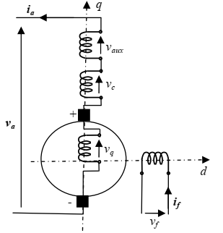
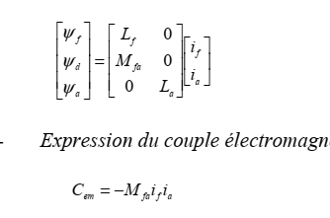
Chapitre III: Modélisation et simulation des M.C.C
V. Application de la théorie généralisée aux divers modes d’excitation
Fonctionnement en Génératrice à excitation séparée
Les équations obtenues lors du fonctionnement en moteur seront considérées en fonctionnent génératrice avec un changement de signe du courant d’induit, du couple et de la puissance.

Slide 19
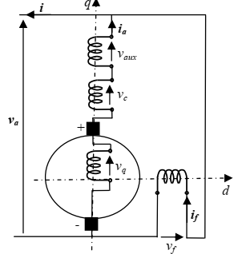
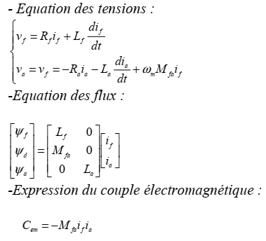
Chapitre III: Modélisation et simulation des M.C.C
V. Application de la théorie généralisée aux divers modes d’excitation
Fonctionnement en Génératrice à excitation shunt
En fonctionnement génératrice à excitation shunt : va = vf et i= i a − if

Slide 20
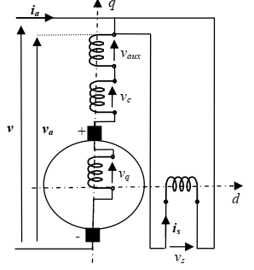
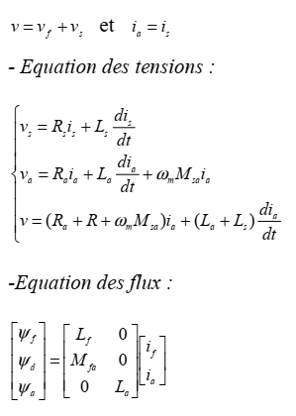

Chapitre III: Modélisation et simulation des M.C.C
V. Application de la théorie généralisée aux divers modes d’excitation
Fonctionnement en Génératrice à excitation série
En fonctionnement génératrice à excitation série:

